Slide 1

Logiciel
Prenez l’habitude d’apprendre !

Slide 2
Architecture MVC
En fessant le choix d’une architecture MVC nous permettons à votre logiciel la meilleure pérennité.
Pourquoi MVC : ce modèle offre une séparation claire des responsabilités au sein d’une application : responsabilité unique, couplage faible et cohésion forte.
Sont fonctionnement est réalisé comme suit :
Modèle
S’appuie sur le modèle
Manipule les données
Vue
Envoie une requête
Contrôleur
Met à jour la vue

Slide 3
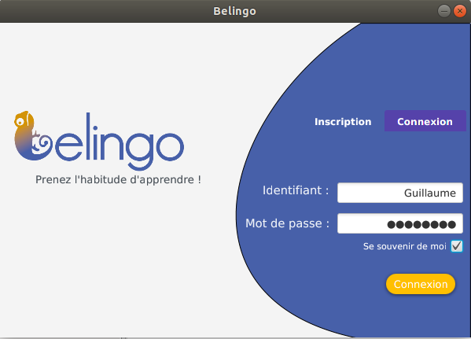
Architecture appliquer à votre Logiciel
Modèle connexion : identifiant, mot de passe, email, etc.
Contrôleur de connexion : manipule les données du modèle.
Vue : page de connexion des utilisateurs.
Modèle
S’appuie sur le modèle
Manipule les données
Cliquer sur connexion produit une requête
Contrôleur de connexion
showConnexionUtilisateur
Fonction x
Le contrôleur réagit à la requête et met à jour la vue grâce à la fonction x

Slide 4
Choix ergonomiques
Au niveau de la détermination du nom du logiciel et logo, nous sommes partis sur « Belingo » avec le « B » représenté sous la forme d’un caméléon en cours de changement de couleur, pour mettre en évidence une adaptation à un environnement différent. Quant au nom de l’application, elle fait référence au bilinguisme affin de plonger l’utilisateur dans une atmosphère d’apprentissage sérieuse.
Dans un soucis d’optimisation du dialogue homme – ordinateur, nous avons opté pour votre logiciel, à la mise en place d’une interface sobre et fonctionnelle affin de pousser les utilisateurs à choisir votre logiciel plutôt qu’un autre.

Slide 5
Choix ergonomiques
Dans le cadre de cette interface nous avons fait comme choix l’utilisation de deux couleurs prépondérante qui sont :
Le « Bleu », utilisé principalement au niveau des choix d’ateliers, dans les parties outils et magazines, ainsi que dans les ateliers pour mettre en évidence les objets interactif et les aides à la compréhension de l’exercice, affin de donner une sensation de calme et de repos, une atmosphère essentielle à l’apprentissage.
Le « Jaune-orangé », principalement utilisé au niveau de la section accueil du logiciel, pour les indication visuelle de la progression en cours, ainsi que pour les différents boutons de continuité et de confirmation, affin accentuer l’effet de stimulation et de joie que l’utilisateur ressentira, vous assurant une fidélité de celui-ci vis-à-vis de l’utilisation de votre logiciel.

Slide 6
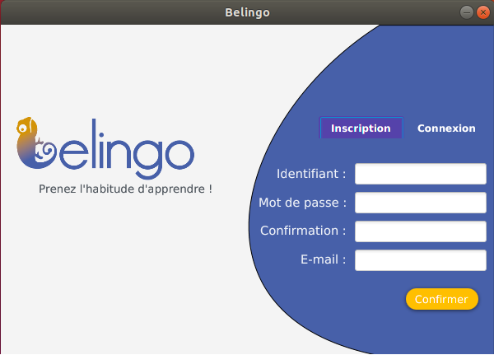
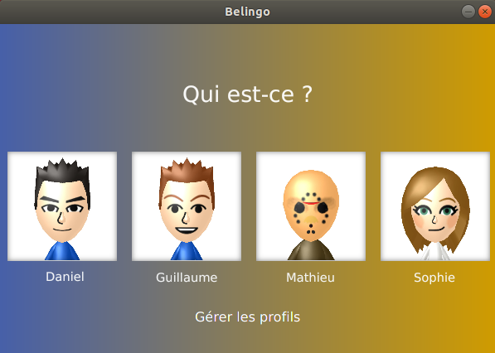
Guide d’utilisation
Partie inscription
Différentes coordonnées
Changement de page
Choix des profils
Gestion des profils

Slide 7
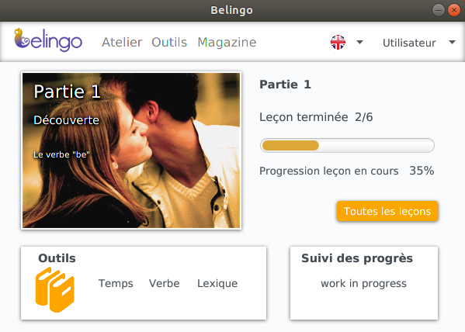
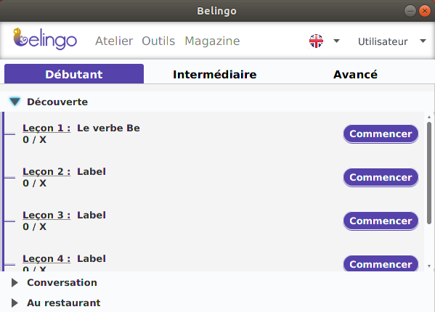
Guide d’utilisation
Logo pour retour à l’accueil
Accès aux différentes parties
Changement de langue et d’utilisateur
Accès rapide à la dernière leçon en cours
Accès rapide à la sélections des ateliers
Indicateur de suivie des progrès
Accès rapide à la partie outils
Choix de la difficulté
Thème choisi
Indicateur de la leçon
Lancement de la série d’exercice

Slide 8
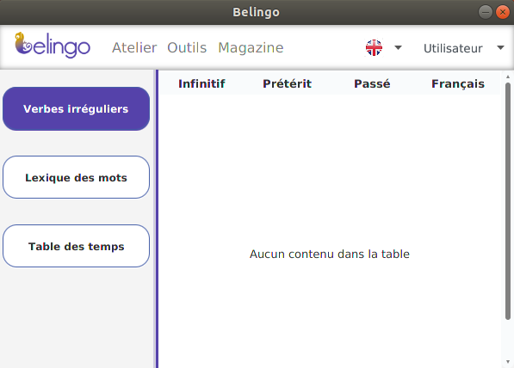
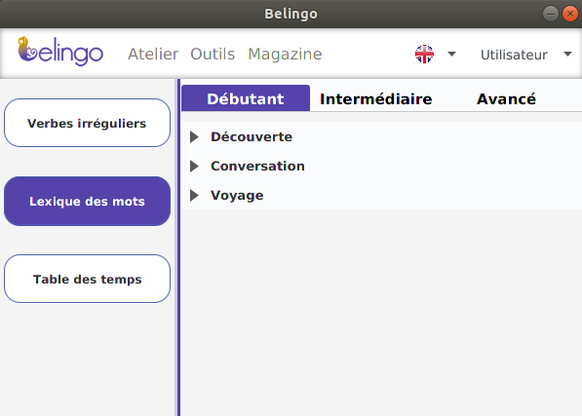
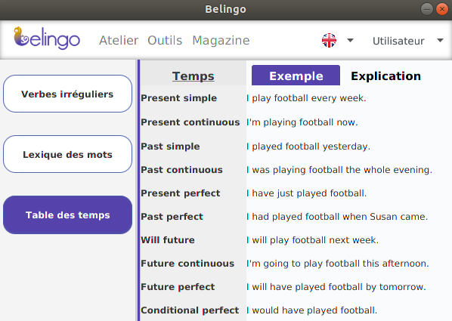
Guide d’utilisation
Choix des différents outils
Indicateur des différents temps
Choix des thèmes pour affichage des mots
Choix de la difficulté
Zone d’affichage des données
Choix de l’exemple ou de l’utilisation
Présentation des différent temps
Zone d’affichage des données

Slide 9
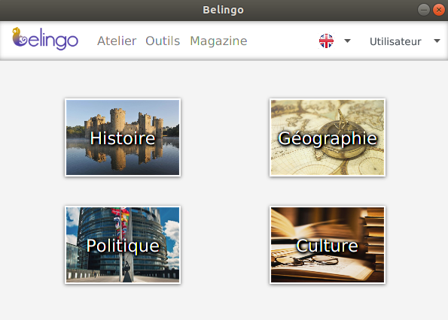
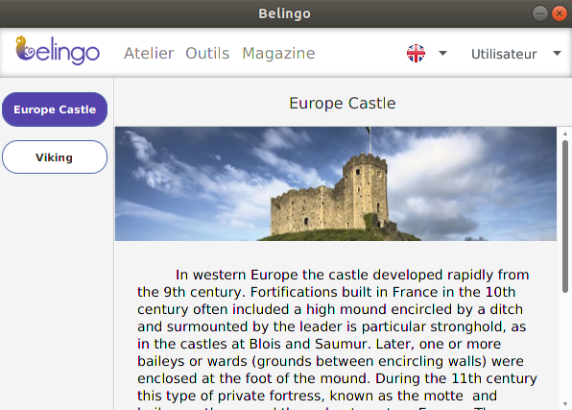
Guide d’utilisation
Choix du thème
Choix du thème
Zone d’affichage d’image
Zone d’affichage de texte

Slide 10
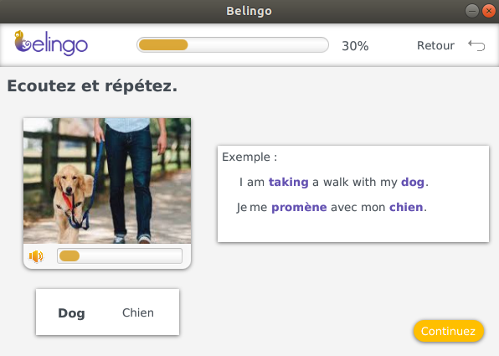
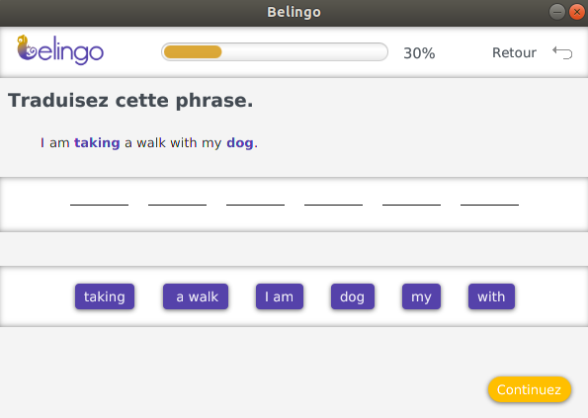
Guide d’utilisation
Indicateur de progression
Retour rapide à l’accueil
Phrases version langue choisis et français
Exercice suivant
Mot de lexique principal
Zone d’affichage d’image
Ecoute de la phrase
Phrase à reformer
Zone pour reformer la phrase
Mots a déplacer

Slide 11
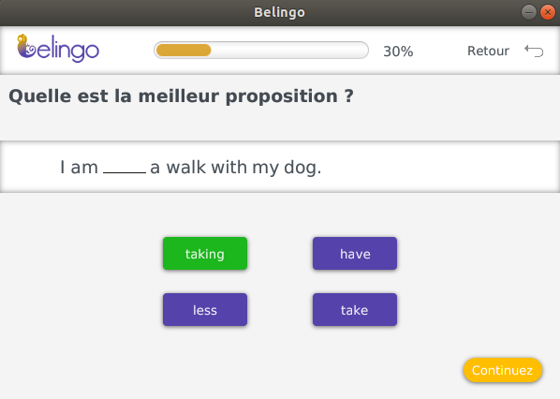
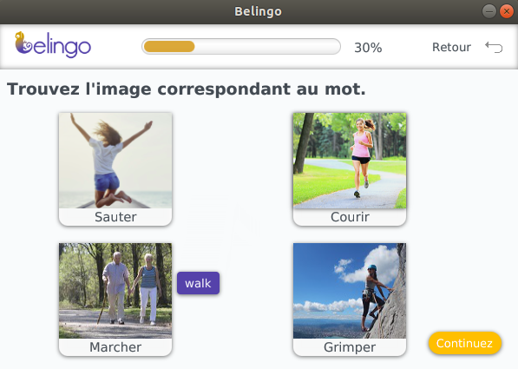
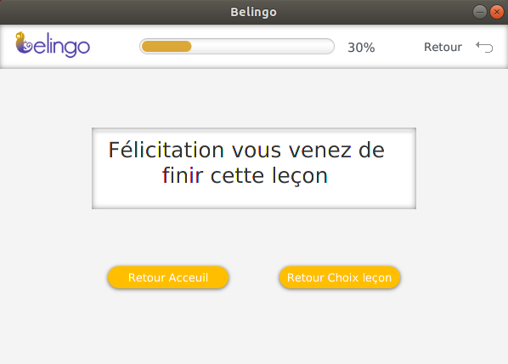
Guide d’utilisation
Indicateur de la question
Mots a déplacer ou cliquer pour finir la phrase
Image correspondant au verbe
Verbe avec zone cliquable pour
Exercice suivant
Zone d’affichage de la phrase à finir
Mot en cours de déplacement
Indicateur de réussite de l’exercice
Bouton pour retour à l’accueil
Bouton pour retour à la sélection des exercices

Slide 12
Pourquoi Belingo ?
Mettant l’accents sur le bien être de l’utilisateur, en nous choisissant vous vous assurerez une clientèle fidèle et satisfaite.
Facile d’utilisation, ce logiciel permettra un apprentissage simple et poussé, à une large gamme d’utilisateur cible.
De plus grâce à l’architecture mise en place celui-ci sera facilement maintenable et modifiable.

